Slide 1

UBND QUẬN LONG BIÊN
TRƯỜNG MẦM NON GIANG BIÊN
Lĩnh vực phát triển nhận thức
Đề tài:
Dạy trẻ kĩ năng thoát hiểm khi bị bỏ quên trên xe ô tô
Đối tượng: MGN ( 4 - 5 tuổi )
GV: Nguyễn Thị Thường
Nguyễn Thị Bích Phượng

Slide 2


Bài hát:
Em tập lái ôtô

Slide 3

* HĐ1: XEM BẢN TIN THỜI SỰ

Slide 4


* HĐ2: HOẠT ĐỘNG NHÓM
NHÓM 1:
Bé hãy nêu biểu hiện của việc bị bỏ quên trên xe ô tô
NHÓM 2:
Bé sẽ làm gì để thoát ra ngoài khi bị bỏ quên trên xe ô tô?
NHÓM 3:
HẬU QUẢ

Slide 5

* HĐ3: 6 kĩ năng thoát hiểm khi bị bỏ quên trên xe ô tô

Slide 6

Kĩ năng 1: Luôn giữ bình tĩnh

Slide 7
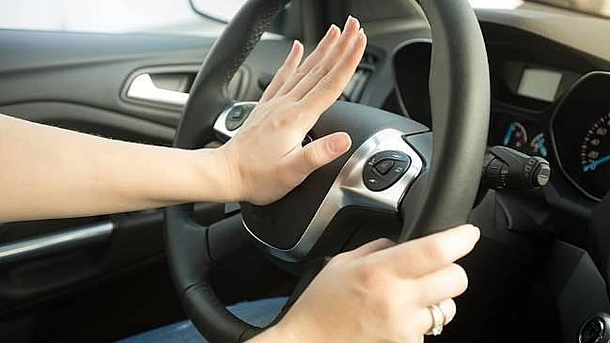
Kĩ năng 2: Bấm còi xe

Slide 8
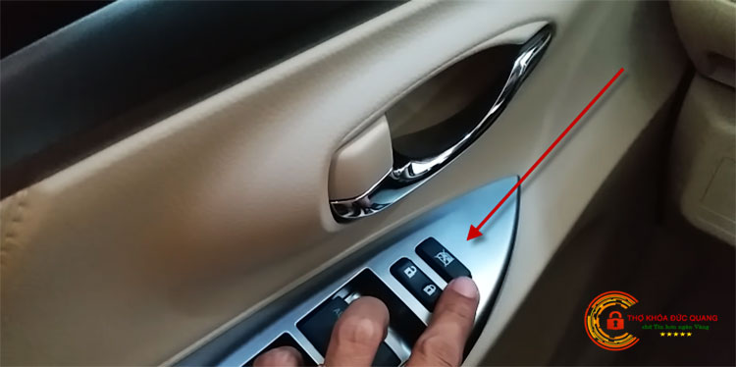
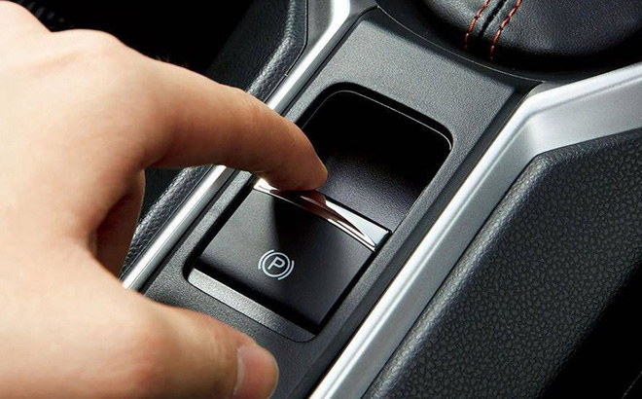
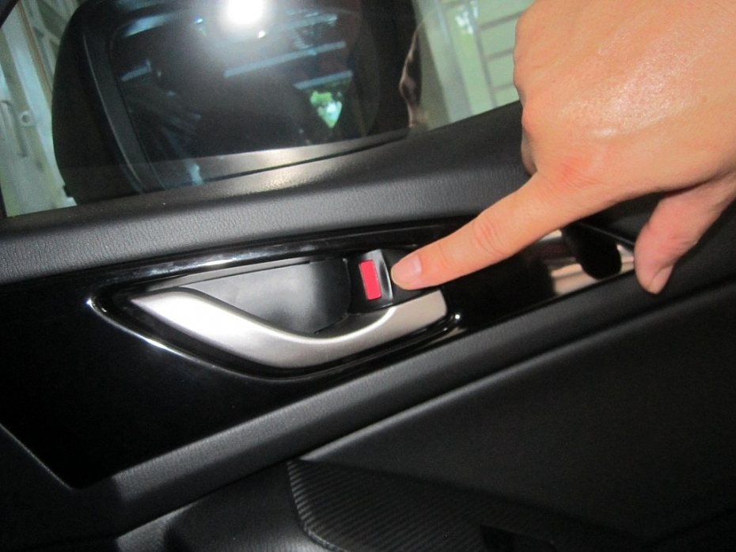
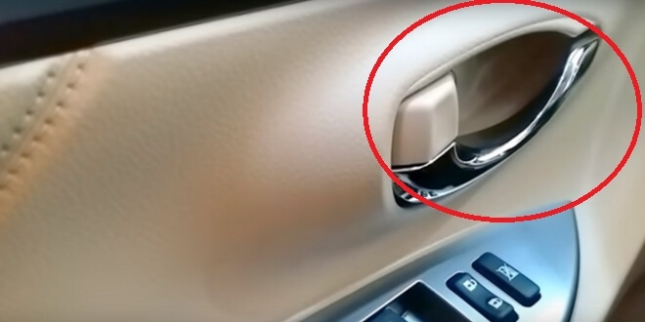
Kĩ năng 3: Mở cửa xe

Slide 9
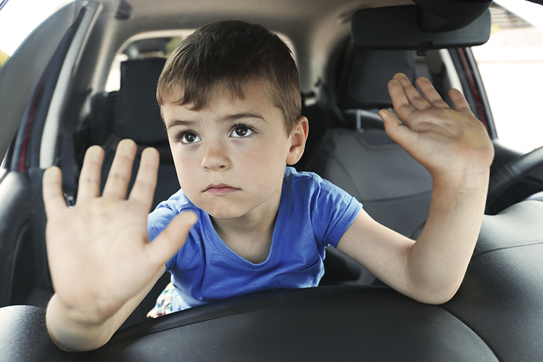
Kĩ năng 4: Vẫy tay ra hiệu

Slide 10
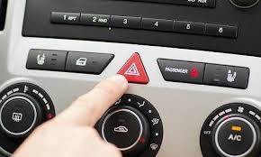
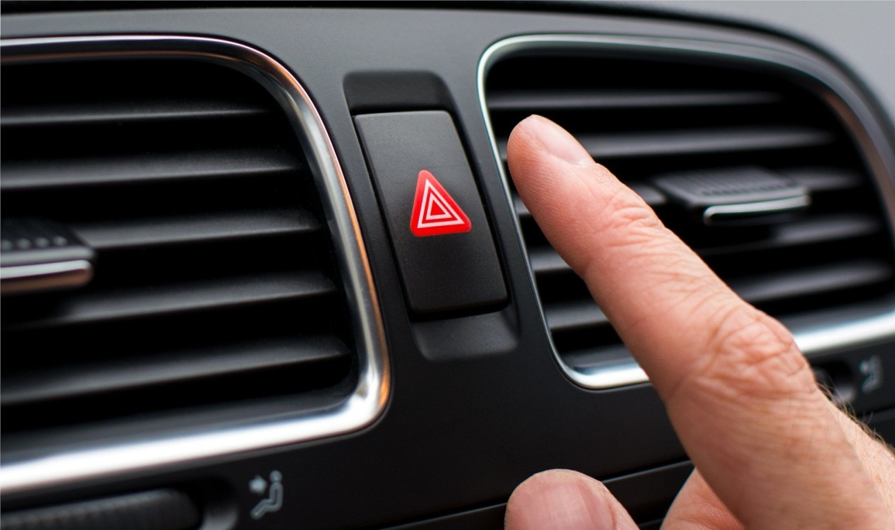
Kĩ năng 5: bật đèn khẩn cấp ( đèn hazard)

Slide 11
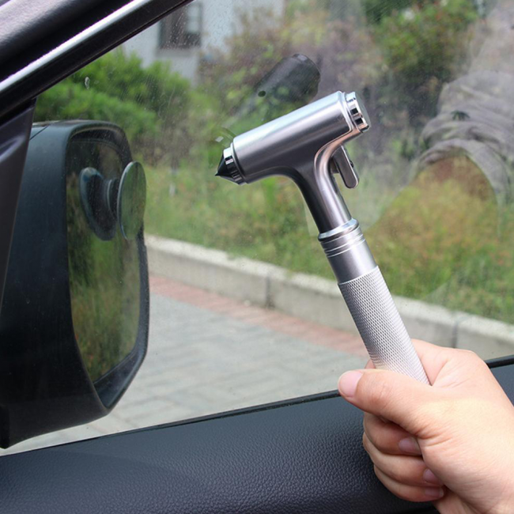
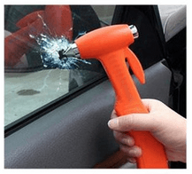
Kĩ năng 6: Dùng búa thoát hiểm

Slide 12
Trò chơi:
Thử tài bé yêu

Slide 13
Trò chơi:
Thử tài bé yêu

Slide 14
Trò chơi:
Thử tài bé yêu

Slide 15
Trò chơi:
Thử tài bé yêu

Slide 16
Trò chơi:
Thử tài bé yêu

Slide 17
Trò chơi:
Thử tài bé yêu

Slide 18
Trò chơi:
Thử tài bé yêu

Slide 19
Trò chơi:
Ai nhanh hơn nào?

Slide 20

Mở rộng: Kĩ năng thoát hiểm khi ô tô rơi xuống nước

Slide 21
HĐ4: Bé thực hành kĩ năng thoát hiểm khi bị bỏ quên trên xe

Slide 22
3. Kết thúc
Hát: Những điều thú vị theo ta từng ngày

Slide 23

Buổi học kết thúc.
Tạm biệt và hẹn gặp lại!

